Slide 1

Aula 2 : Coroutines

Slide 2

Coroutines
Uma das grandes vantagens de utilizar Kotlin é a possibilidade de utilizar as coroutines
Elas proporcionam um jeito simples e elegante de criar código assíncrono
Utilizando esta biblioteca podemos escrever código de forma muito similar ao que faríamos de forma síncrona

Slide 3
Vantagens das coroutines
Leve
Integração com o jetpack
Redução nos memory leaks

Slide 4
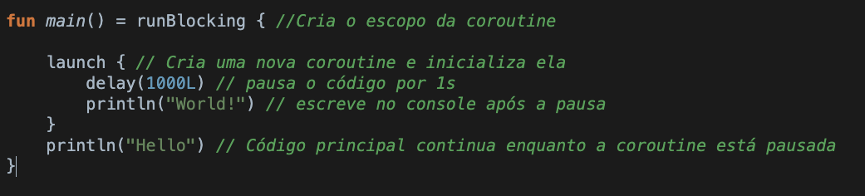
Coroutine exemplo
Fonte: Kotlin Lang: First coroutine

Slide 5
Funções suspensas
Quando utilizamos uma função suspensa, ela permite que suspendamos a execução daquele trecho do código enquanto a operação custosa está sendo executada mas não bloquei a thread principal
Quando a operação custosa termina, ele volta a executar o código que estava suspenso do ponto aonde ele tinha parado
Funções suspensas só podem ser chamadas por outras funções suspensas ou coroutines

Slide 6
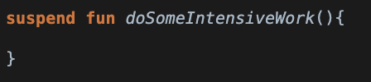
Funções suspensas: exemplo

Slide 7
Criando uma coroutine
Para criar uma coroutine utilizamos duas palavras reservadas, launch e async. As coroutines criadas desta forma não bloqueiam a thread principal
Utilizamos o launch em operações que não tem retorno
O tipo do retorno da função launch é Job, com ele podemos cancelar a execução da coroutine
Para operações aonde precisamos de um retorno utilizamos o async
O tipo do retorno do async é o Deferred, através do método await conseguimos obter o retorno

Slide 8
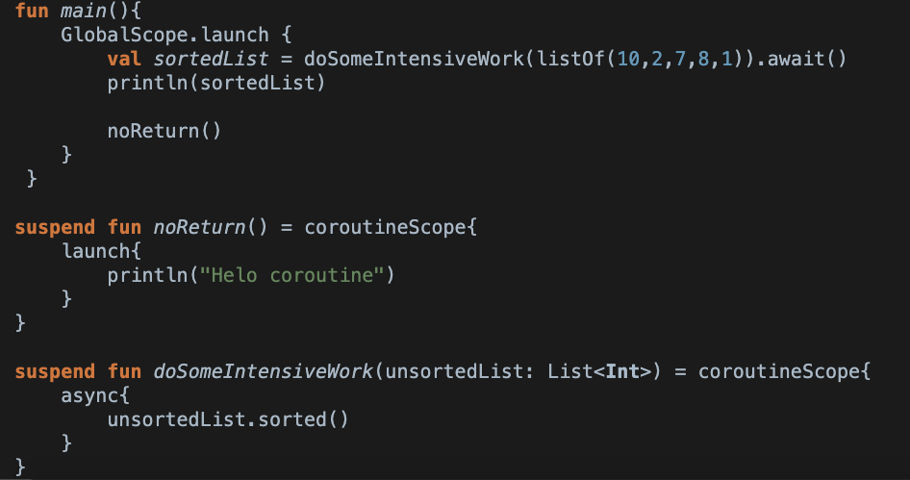
Criando coroutine: exemplo

Slide 9
Dispatchers
Toda coroutine precisa rodar em um dispatcher
Kotlin provê 3 dispatchers, cada um deles com funções específicas:
Main | IO | Default
Executa o código na thread principal do Android. Necessário para Interagir com a UI, utilizado para chamar outras coroutines | Não executa na main thread. Melhor performance para operações de rede e leitura/escrita no disco | Não executa na main thread, melhor performance para tarefas que necessitam de maior processamento
Atualizar LiveData Chamar funções suspensas Interagir com a UI | Requisições para API Interação com Banco de dados | Execução de tarefas custosas, ex: ordenação de listas
Fonte: Medium: Sean McQuillan - Coroutines part I

Slide 10
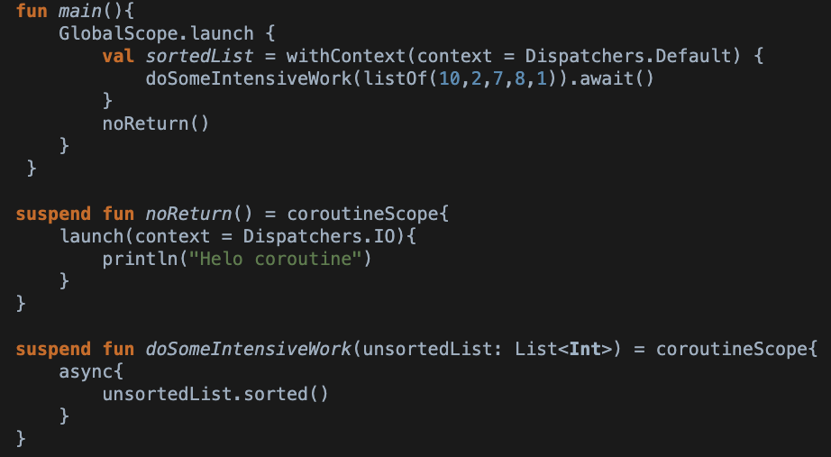
Dispatchers: Exemplo

Slide 11

Escopos
Os escopos ajudam a definir o ciclo de vida de uma coroutine
Existem vários escopos disponíveis, os principais são:
GlobalScope: Escopo global vinculado ao ciclo de vida da aplicação
ViewModelScope: Escopo vinculado a uma viewModel
LiveDataScope: Vinculado ao ciclo de vida de um livedata
MainScope: Vinculado ao ciclo de vida da UI

Slide 12
Escopo x dispatcher
O escopo define qual o ciclo de vida que uma coroutine vai estar vinculada
O dispatcher define aonde a coroutine vai rodar

Slide 13
Retrofit + coroutine
Para utilizar coroutines com o retrofit basta transformar as funções na interface em suspended e alterar o tipo de retorno para Response

Slide 14
Adicionando as dependências

Slide 15
Bora programar?!

Slide 16

Quer saber mais a respeito?
Medium: Wellington Costa - Utilizando Coroutines no Android
Medium: Sean McQuillan - Coroutines part I (Em inglês)
Google Architecture Samples: Event wrapper

